Slide 1
Laboratorio de Fundamentos de fisicoquímica
Andrés Felipe Pérez
af.perez10@uniandes.edu.co
Departamento de química. Facultad de ciencias
2020-20

Slide 2
Información general
Horario del curso: Viernes de 2:30 - 3:45 pm y de 4:00 - 5:15 pm. Las puertas se cierran después de 10 min comenzada la clase.
Laboratorio : Q-606

Slide 3
Informes de laboratorio
Los informes de cada práctica y los talleres tendrán el mismo valor, al final, la nota será el promedio.
Calificación informes:
Componente experimental 10%
Cálculos 20%
Análisis de resultados 50%
Descripción fenomenológica (¿qué pasa a nivel molecular?)
¿Es un proceso físico o químico?
Análisis de parámetros termodinámicos medidos
Análisis de fuentes de error
Conclusiones 20%
Los informes de laboratorio serán entregados (en lo posible) la semana siguiente de realizada la práctica.
Notes:
Ortografía
Quices

Slide 4
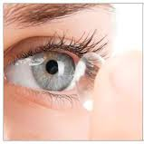
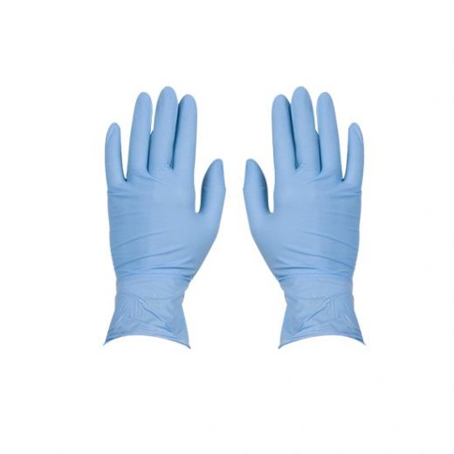
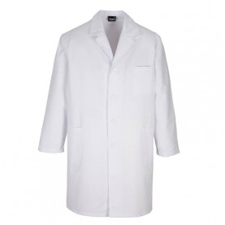
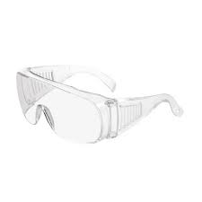
Elementos de protección personal
La bata y gafas de laboratorio son obligatorias en todo momento
Notes:
Celular
Talleres
Guantes de nitrilo gruesos
LENTES!

Slide 5

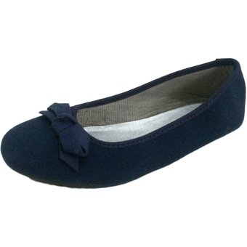





Normas generales
Realizar la practicas y experimentos únicamente en el laboratorio

Slide 6
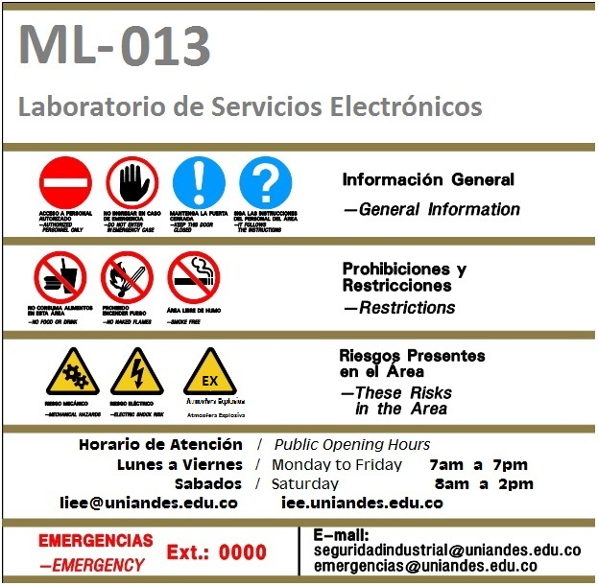
Normas generales

Slide 7
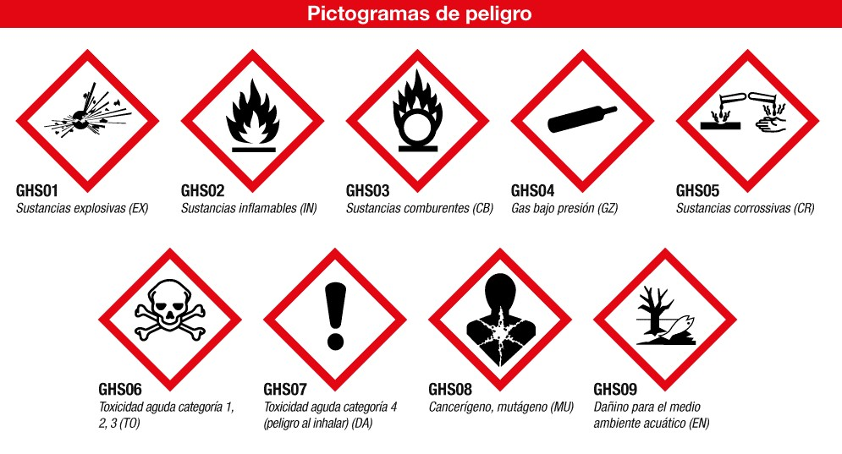
Sustancias químicas _ MSDS
Identificar:
Contenido
Fecha de preparación
A quién pertenece
Información sobre su peligrosidad.
Conozcan con que van a trabajar, es por ustedes
Notes:
Correctamente etiquetadas, si ven algo extraño por favor notifiquenme

Slide 8
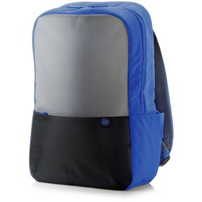


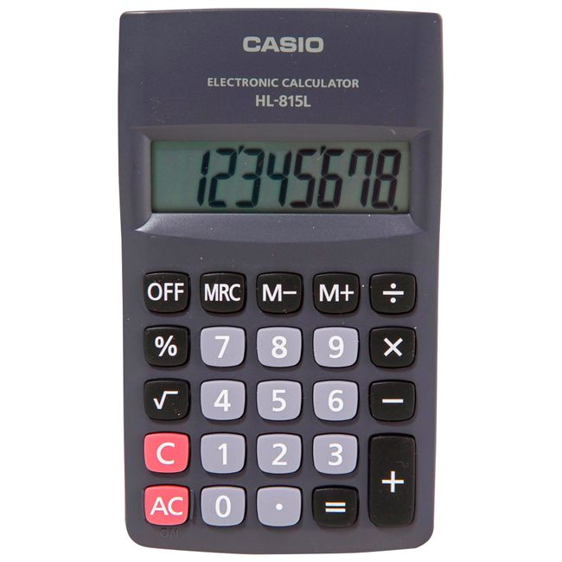
Casilleros

Slide 9
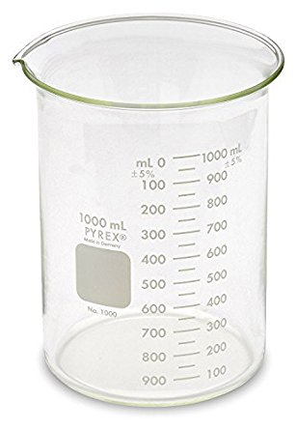
Área de trabajo
Es importante dejar limpia la zona de trabajo.
En caso de algún derrame de una sustancia química por favor notificar al técnico de laboratorio o a mi.

Slide 10
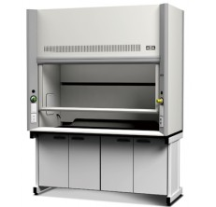
Residuos
Caneca de residuos ordinarios
Residuos contaminados
Reciclables
Vidrios rotos
Adicionalmente dentro de las cabinas se encuentran envases para la disposición de residuos químicos.
Notes:
Residuos

Slide 11
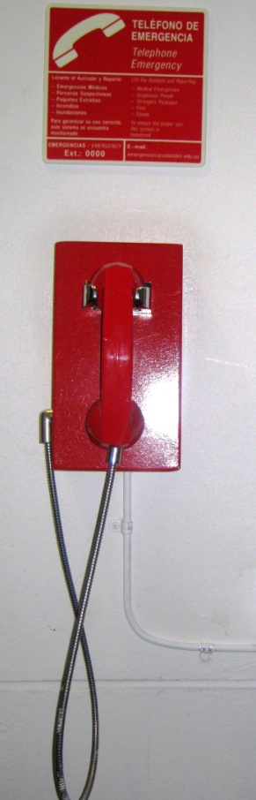
Líneas de emergencia
Extensión 0000
Teléfono rojo.
¡ En caso de cualquier accidente comuníquenme inmediatamente !
No improvisen

